Slide 1


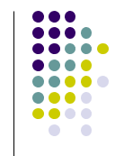
Лекція №6 Адаптивна верстка. Медіа-запити. Метатег viewport. Інструменти розробника. Типи верстки. Стратегія Mobile First.
Національний технічний університет України «КИЇВСЬКИЙ ПОЛІТЕХНИЧНИЙ ІНСТИТУТ імені ІГОРЯ СІКОРСЬКОГО
Кафедра інформаційних систем та технологій
ІНТЕРНЕТ-ТЕХНОЛОГІЇ та ПРОЕКТУВАННЯ WEB -ЗАСТОСУВАНЬ
Лектор
Проскура СвІтлана Леонідівна
slproskura@gmail.com

Slide 2
План
. Медіа-запити.
Медіа-типи.
Медіа-функції.
Метатег viewport.
Інструменти розробника.
Типи верстки.
Стратегія Mobile First

Slide 3
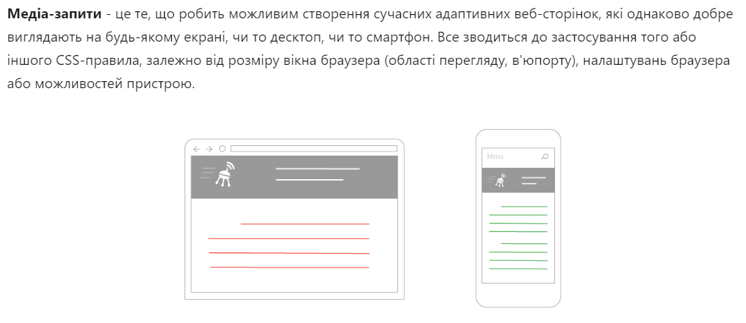
Медіа-запити

Slide 4
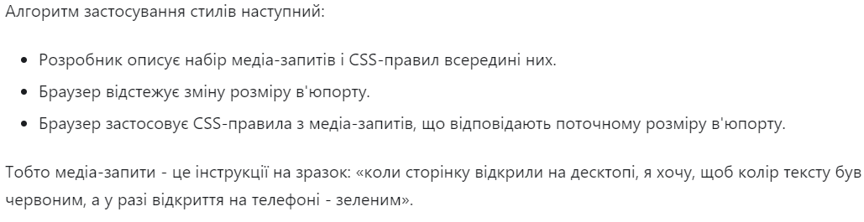
Медіа-запити

Slide 5
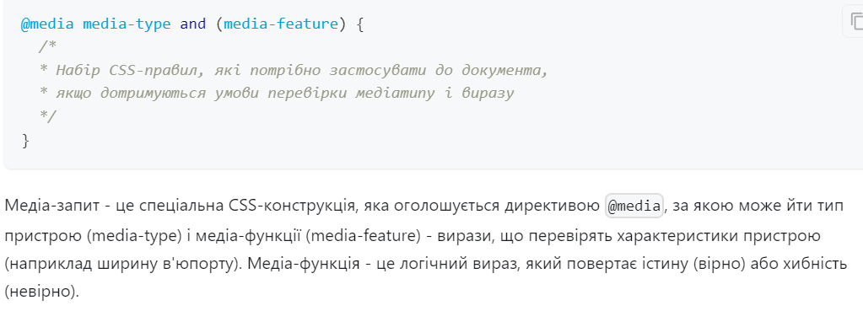
Синтаксис

Slide 6
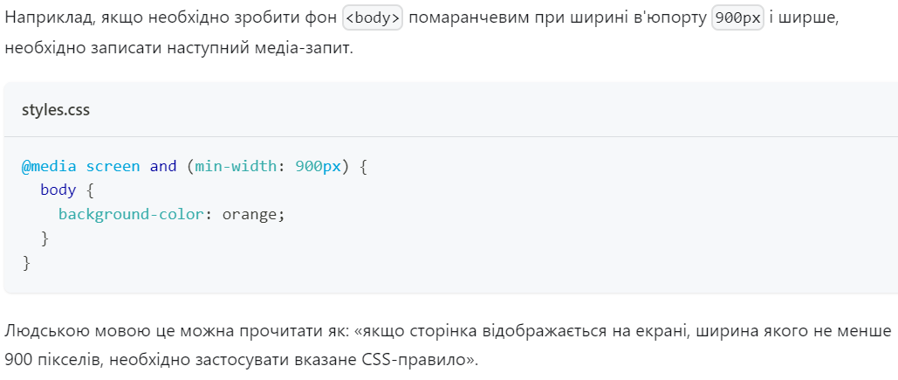
Синтаксис

Slide 7
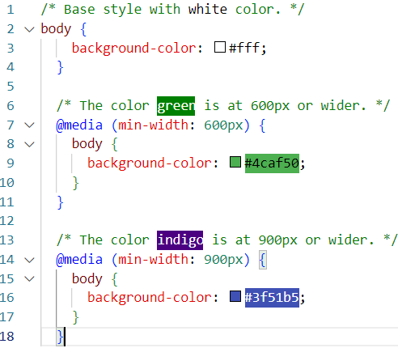
Медіа-запит

Slide 8
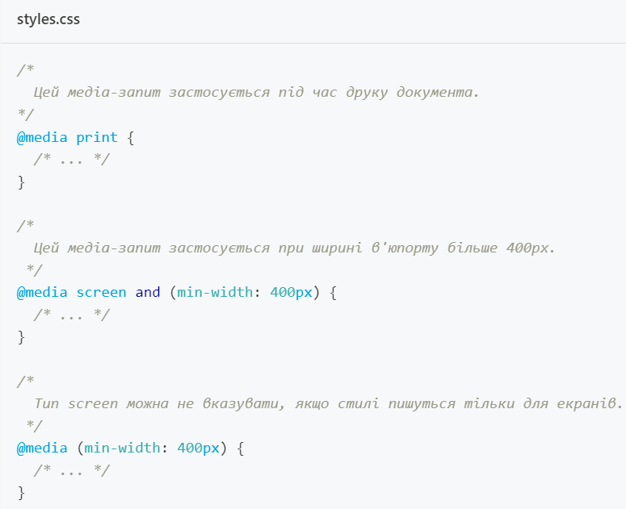
Медіа-запит

Slide 9
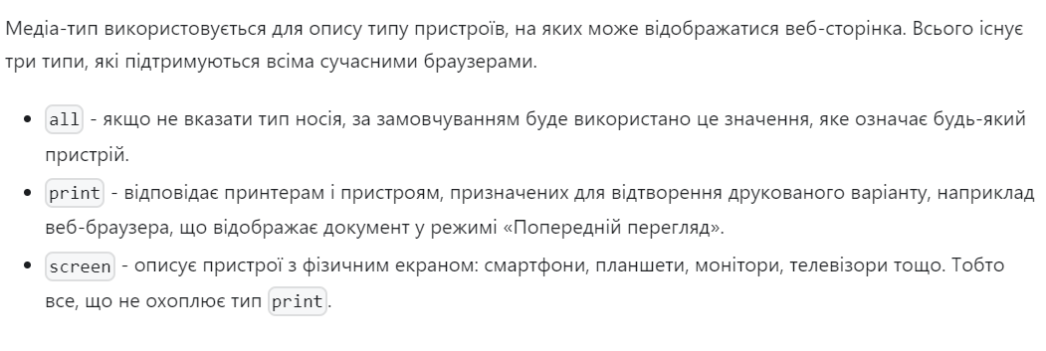
Медіа-типи

Slide 10
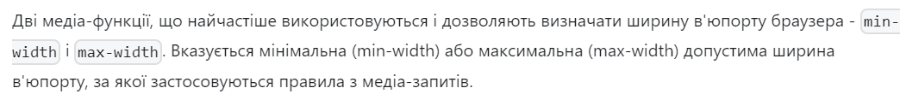
Медіа-функції
/* Застосвується, коли ширина в'юпорту більша за 900px */
@media (min-width: 900px) {
body {
background-color: green;
}
}
/* Застосується, коли ширина в'юпорту менша за 600px */
@media (max-width: 600px) {
body {
background-color: yellow;
}
}

Slide 11
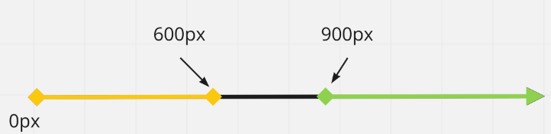
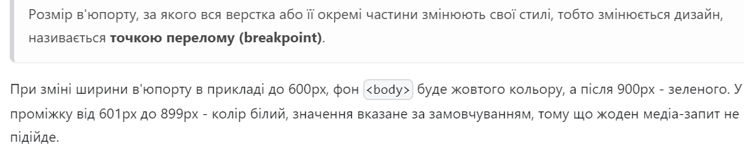
Медіа-функції

Slide 12
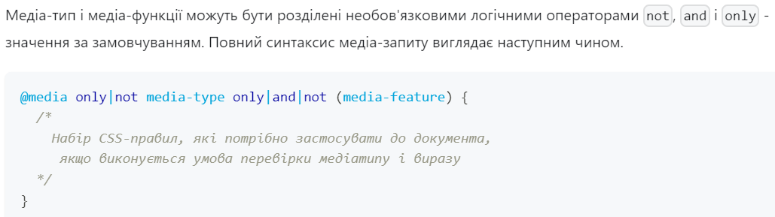
Логічні оператори

Slide 13
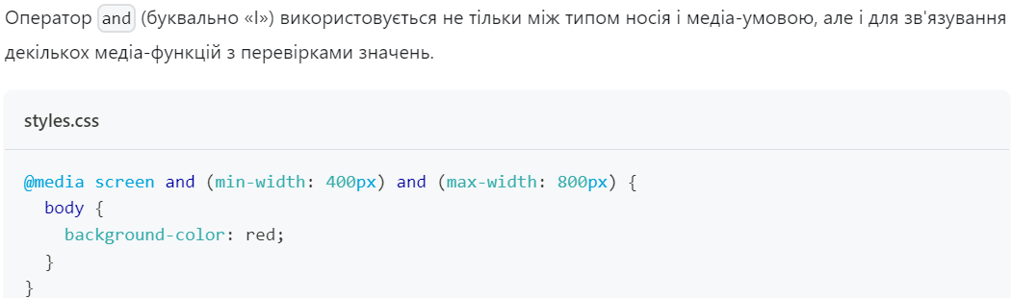
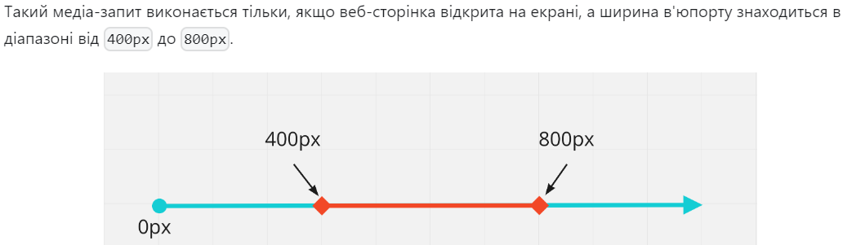
Оператор and

Slide 14
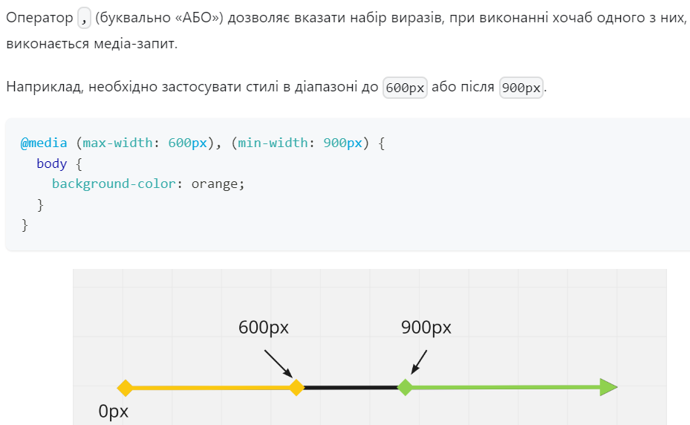
Оператор ” , “

Slide 15
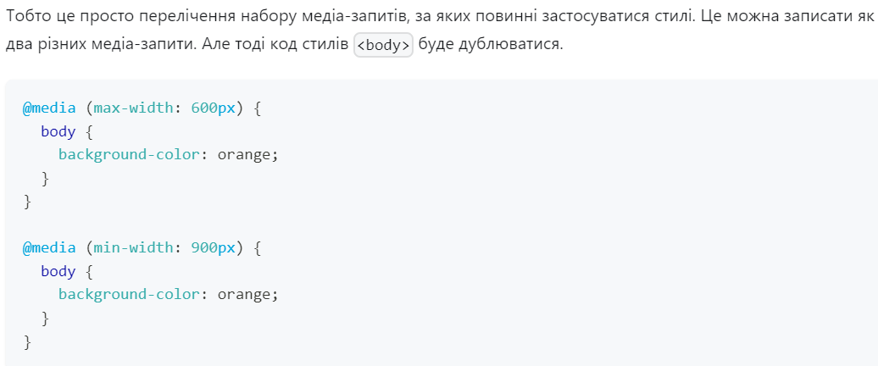
Оператор ” , “

Slide 16
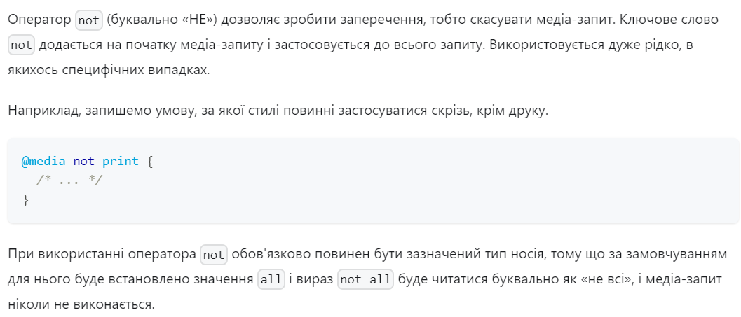
Оператор not

Slide 17
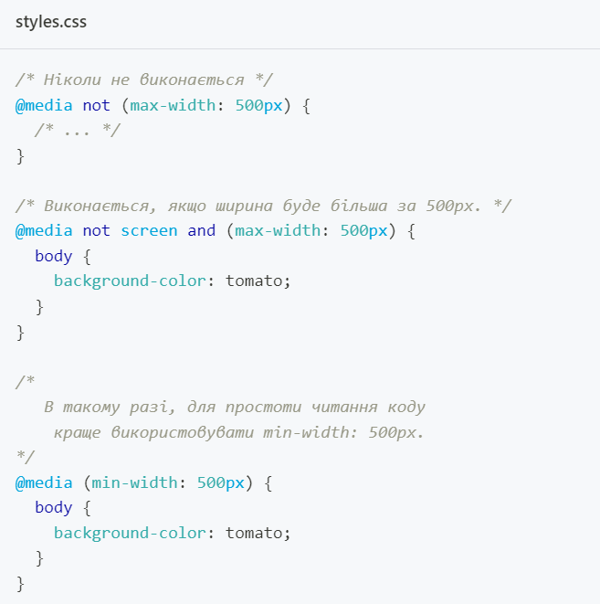
Оператор not

Slide 18

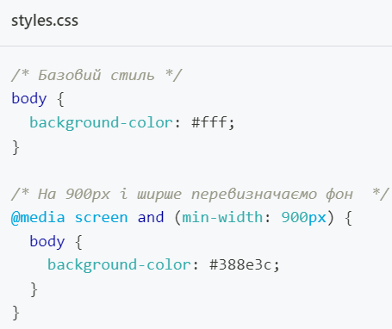
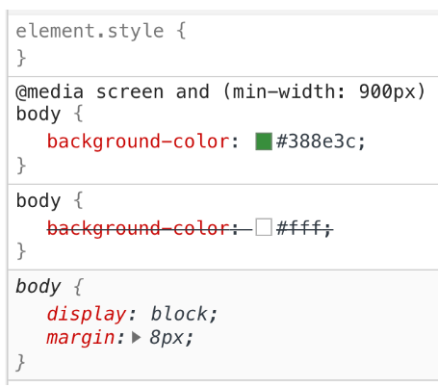

Перевизначення стилів
В інструментах розробника можна наочно побачити, як застосовуються CSS-правила і перевизначається колір фону елемента <body>.

Slide 19
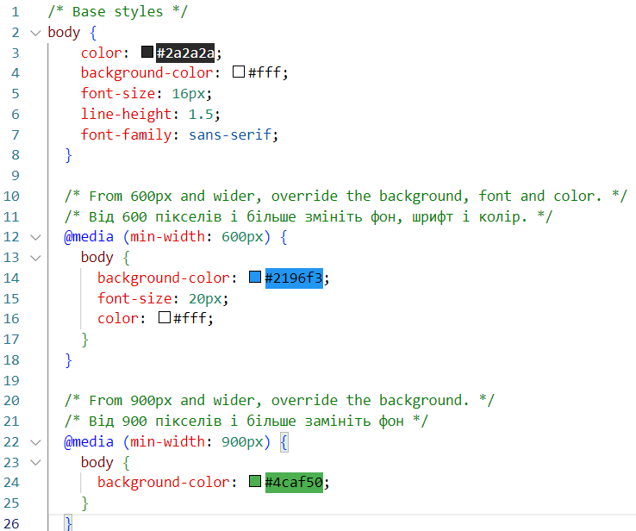
Перевизначення стилів. Приклад
Фон

Slide 20
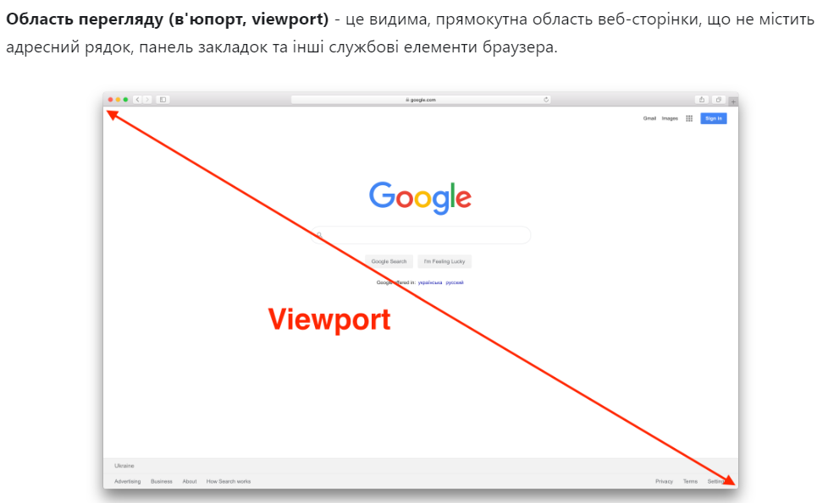
Метатег viewport

Slide 21
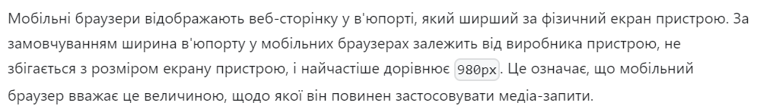
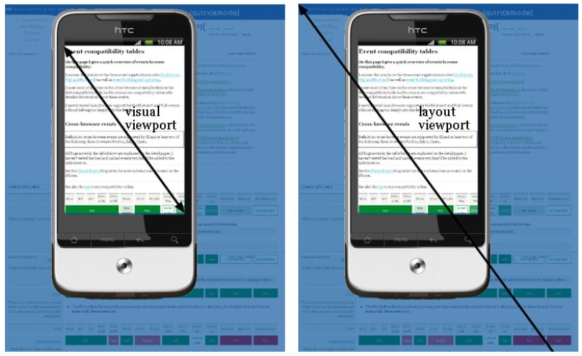
Метатег viewport

Slide 22
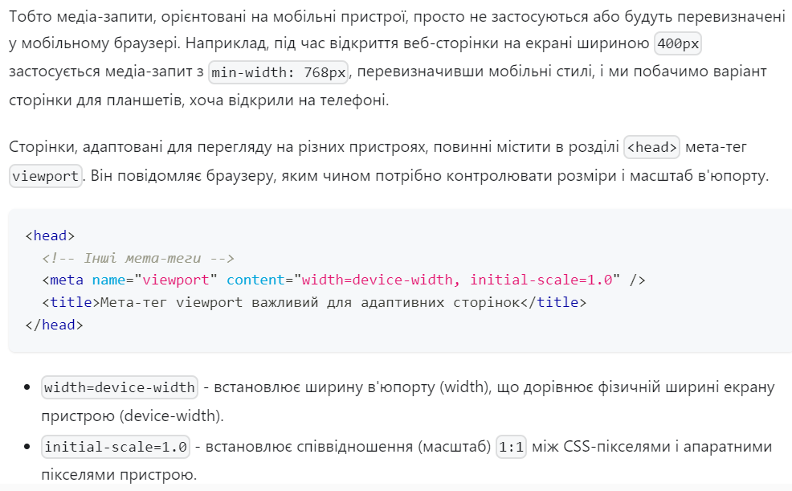
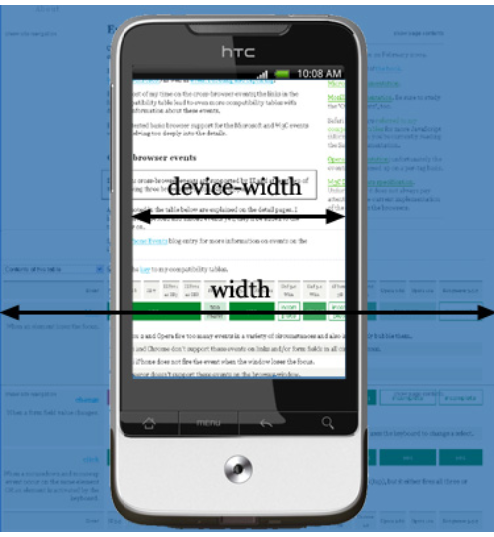
Метатег viewport

Slide 23
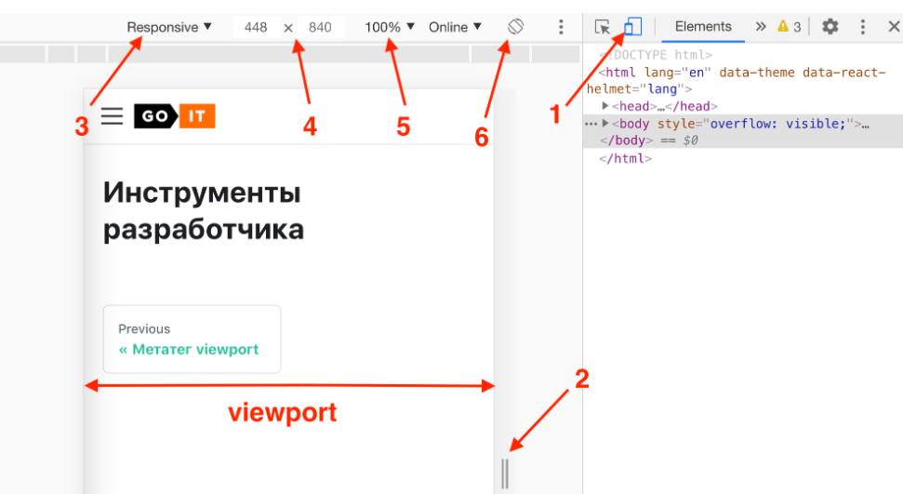
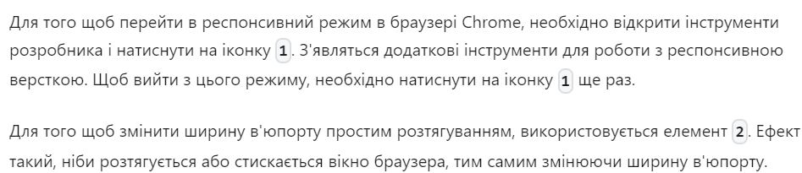
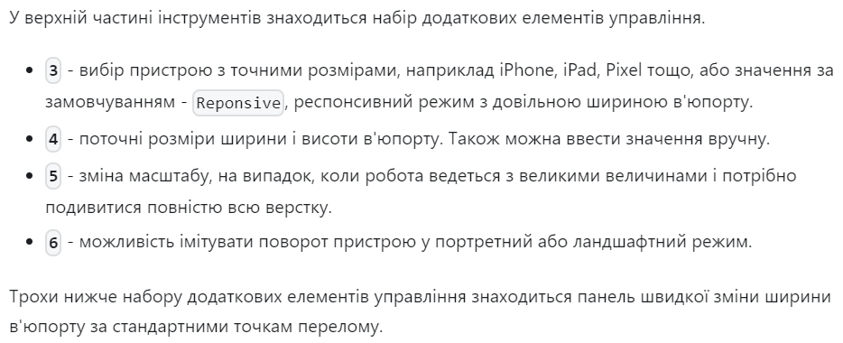
Інструменти розробника

Slide 24
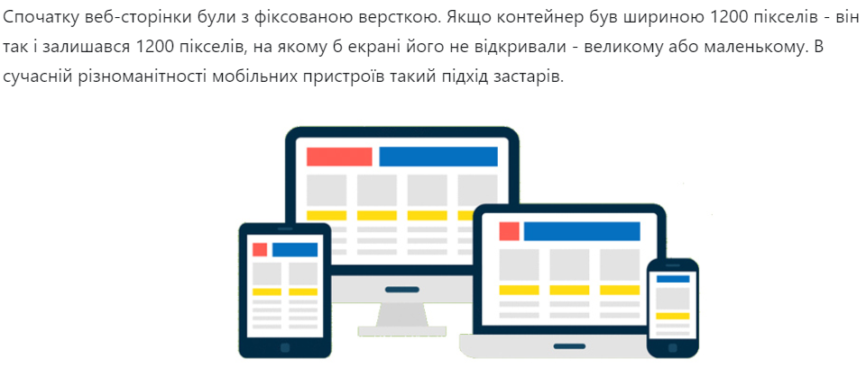
Типи верстки

Slide 25
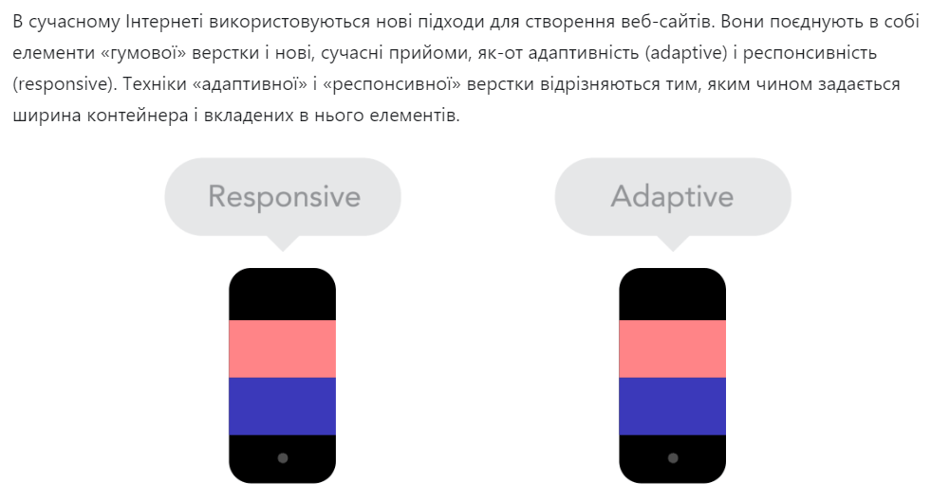
Типи верстки

Slide 26
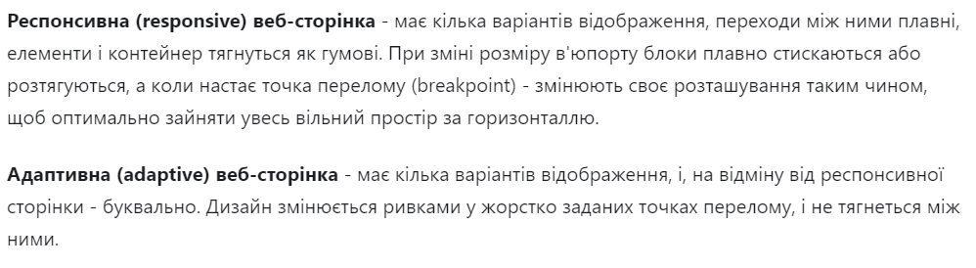
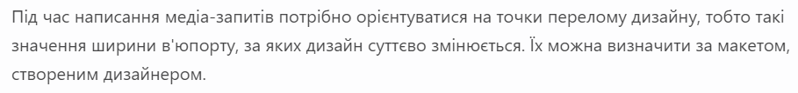
Типи верстки

Slide 27
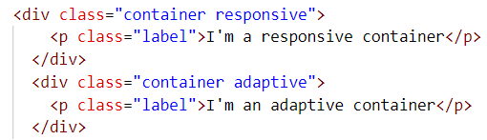
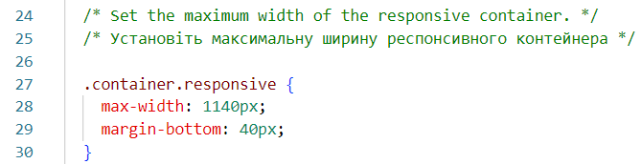
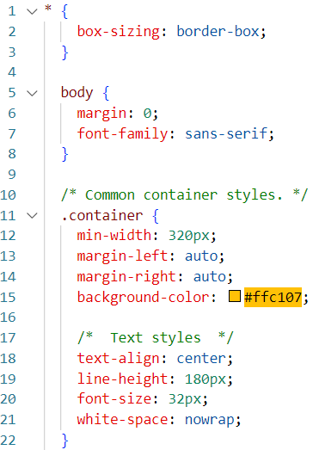
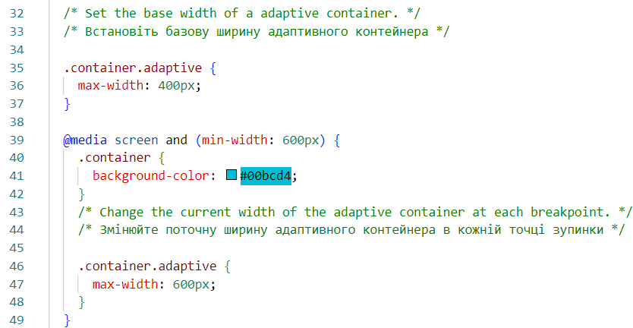
Типи верстки

Slide 28
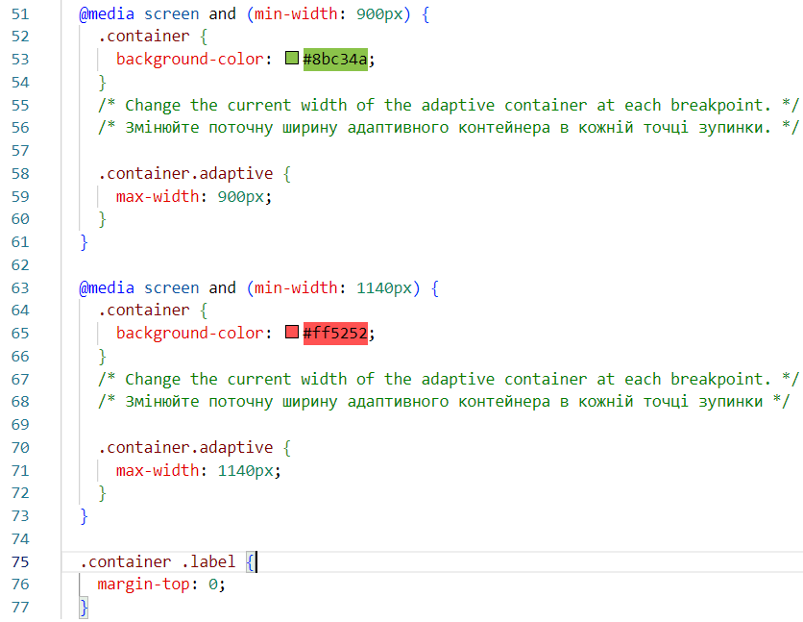
Типи верстки
При запуску цього прикладу видно, що при зміненні ширини області з результатом, буде видно різницю між респонсивним і адаптивним контейнерами.
Колір контейнерів змінюється в кожній з довільно обраних точок перелому 600, 900 і 1140 пікселів.

Slide 29
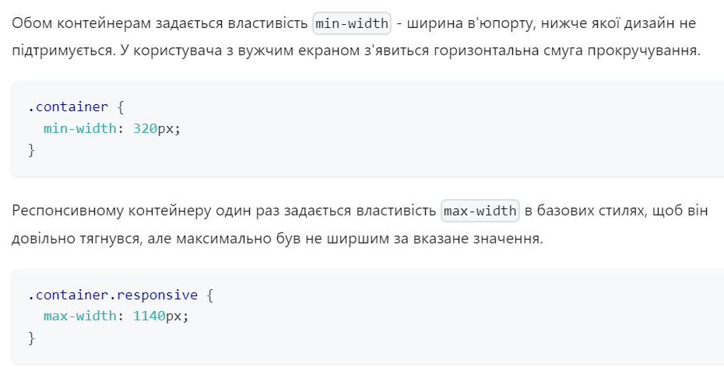
Типи верстки

Slide 30
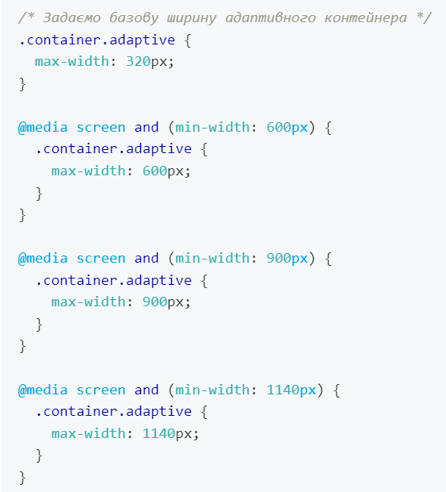
Типи верстки
Адаптивному контейнеру задається початкове значення максимальної ширини, після чого, воно перевизначається у кожній точці перелому
Який підхід використовувати? Все залежить від дизайну, типу веб-сайту і фінансових можливостей замовника.
Для більшості веб-сайтів малого та середнього бізнесу достатньо адаптивної версії.
Респонсивна верстка дорожча в дизайні, проектуванні і розробці, оскільки її складніше і довше робити, але вона незамінна в інтерфейсах сучасних веб-застосунків.
Іноді бізнес-завдання краще виконає окрема мобільна версія або взагалі нативний застосунок, замість веб-сайту.

Slide 31
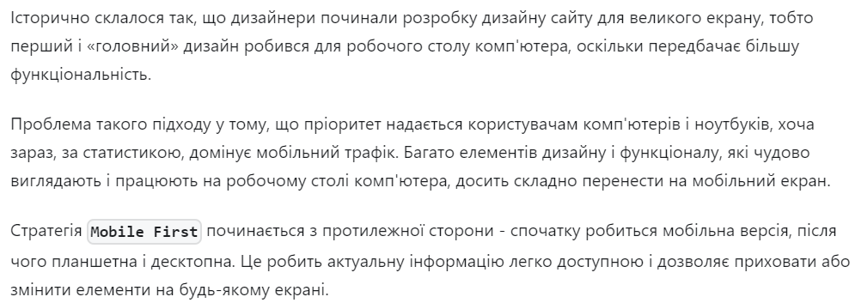
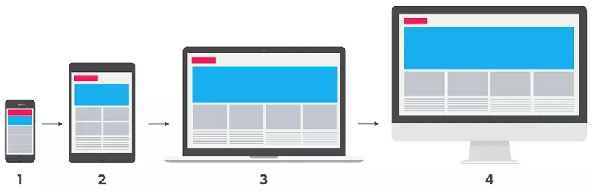
Стратегія Mobile First

Slide 32
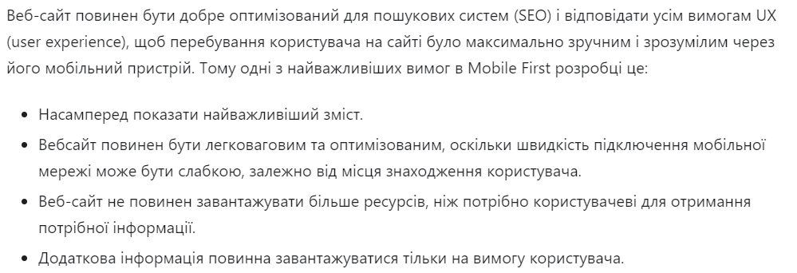
Стратегія Mobile First

Slide 33
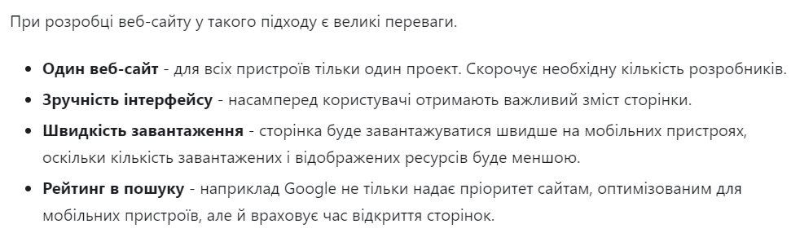
Стратегія Mobile First

Slide 34

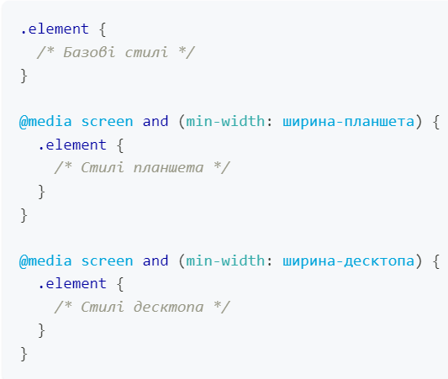
Mobile-first CSS
Тобто створюється легковагова версія стилів для мобільних пристроїв, а всі стилі для ширших екранів закриваються всередині відповідних медіа-запитів.
Водночас HTML-розмітка не змінюється.
Плюс такого підходу у тому, що для мобільних стилів практично ніколи не потрібно задавати позиціонування, наприклад за допомогою Flexbox, тому що весь контент розміщується в одну колонку один за одним - дефолтна поведінка блокових елементів у стандартному потоці документа.
Це означає, що в медіа-запитах для ширших екранів не доведеться перевизначати позиціонування

Slide 35
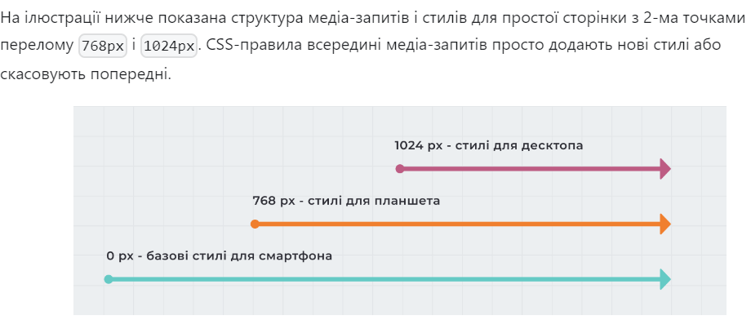
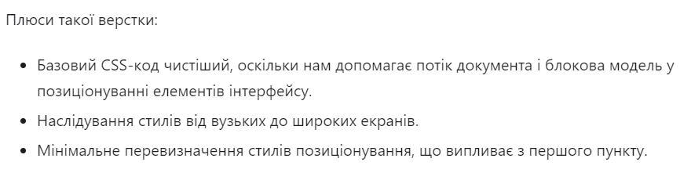
Mobile-first CSS

Slide 36
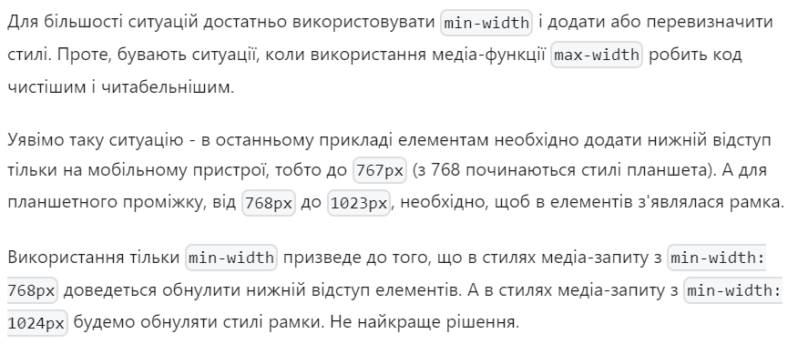
Медіа-функція max-width

Slide 37
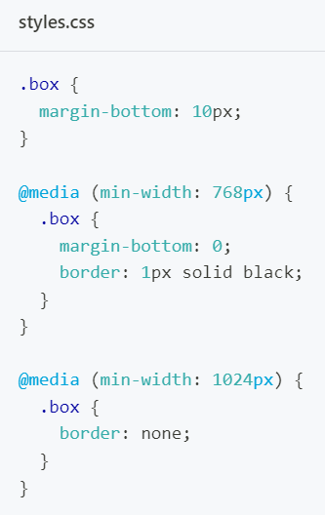
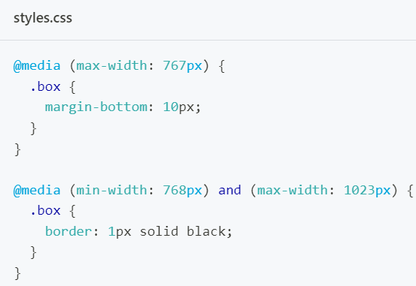
Медіа-функція max-width

Slide 38

Медіа-функція max-width

Slide 39
Типи верстки

Slide 40
Медіа-функція max-width

Slide 41
Фон

Slide 42
Фон

Slide 43
Фон

Slide 44
Фон

Slide 45
Фон

Slide 46
Фон

